Slide 1


Vòng lặp do while trong Kotlin

Slide 2
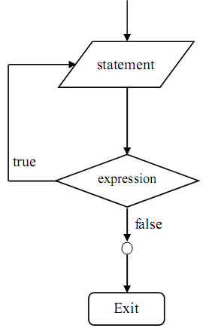
Vòng lặp do…while
Cú pháp:
do {
statement
}while(expression)
Ý nghĩa:
B1:Statement được thực hiện
B2:Expression được định trị.
Nếu expression là true thì quay lại bước 1
Nếu expression là false thì thoát khỏi vòng lặp.

Slide 3
Vòng lặp do…while
Để thoát vòng lặp: dùng break
Để kết thúc sớm 1 vòng lặp: dùng continue
Nhận xét:
Vòng lặp được chạy ít nhất 1 lần

Slide 4
Vòng lặp do…while
fun main(args: Array<String>) { var n:Int = 5 var gt:Int=1 var i:Int = 1 do { gt *= i i++ }while (i<=n) println("$n! =$gt") }

Slide 5
fun main(args: Array<String>)
{ var n:Int = 5 var gt:Int=1 var i:Int = 1 do { gt *= i i++ }while (i<=n) println("$n! =$gt") }
Khởi tạo: n=5; gt=1, i=1
Lần 1: gt=gt*i=1*1=1
i++=> i=i+1=1+1=2
Kiểm tra i<=n <=>2<=5=>đúng
Lần 2: gt=gt*i=1*2=2
i++=>i=i+1=2+1=3
Kiểm tra i<=n <=> 3<=5=>đúng
Lần 3: gt=gt*i=2*3=6
i++=>i=i+1=3+1=4
Kiểm tra i<=n <=> 4<=5=>đúng
Lần 4: gt=gt*i=6*4=24
i++=>i=i+1=4+1=5
Kiểm tra i<=n <=> 5<=5=>đúng
Lần 5: gt=gt*i=24*5=120
i++=>i=i+1=5+1=6
Kiểm tra i<=n <=> 6<=5=>sai=>ngừng do while

Slide 6


Hey! Coding is easy!
END

